Slide 1
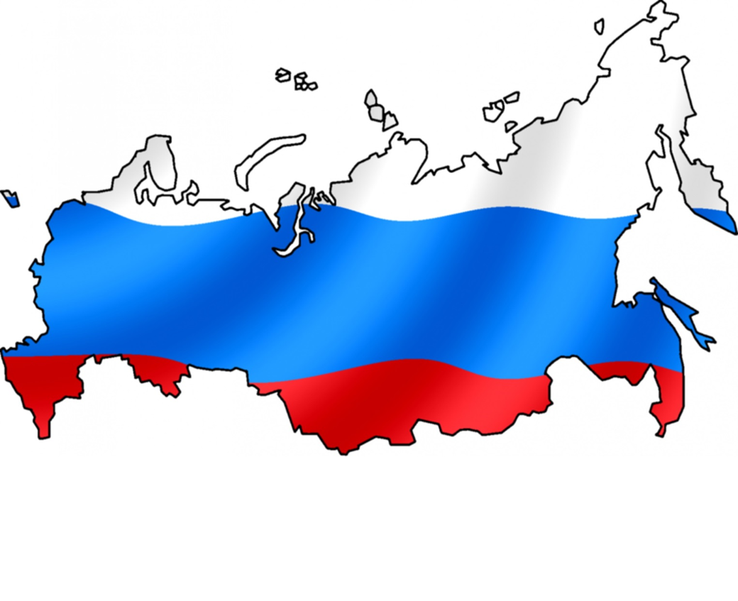
русский язык
седьмой класс

Slide 2
ПАСХА

Slide 4
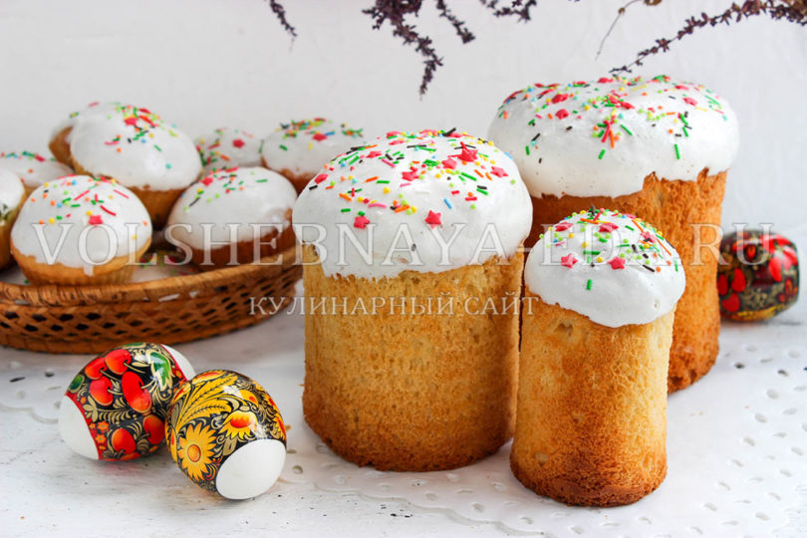
ТРАДИЦИОННЫЕ ПАСХАЛЬНЫЕ БЛЮДА
КУЛИЧ (*ускршњи колач)

Slide 5
Пасхальные яйца

Slide 6
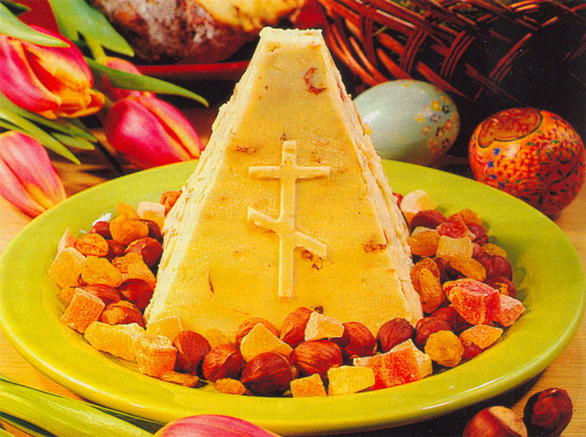
Пасха
Сладкое блюдо из творога с цукатами (*кандирано воће) или изюмом (*суво грожђе).

Slide 7
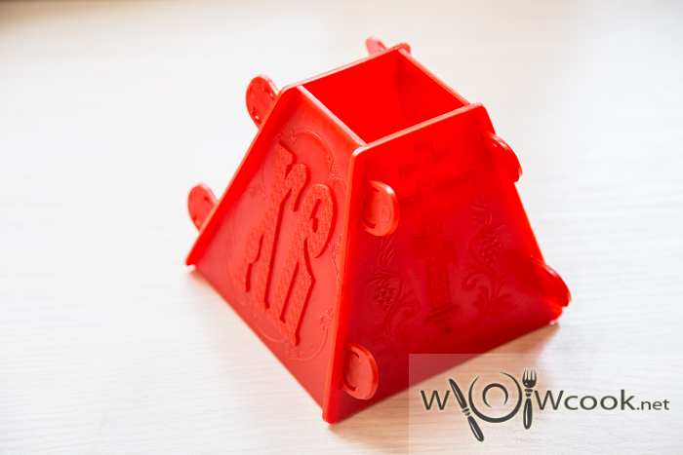
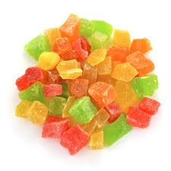
Пасха - рецепты
200 граммов творога, 400 граммов масла, 150 граммов сахарной пудры, 250 граммов сметаны, 250 граммов цукатами
200 грама младог сира, 400 грама маслаца, 150 грама шећера у праху, 250 грама павлаке, 250 грама канд. воћа,
форма для приготовления пасхи

Slide 8
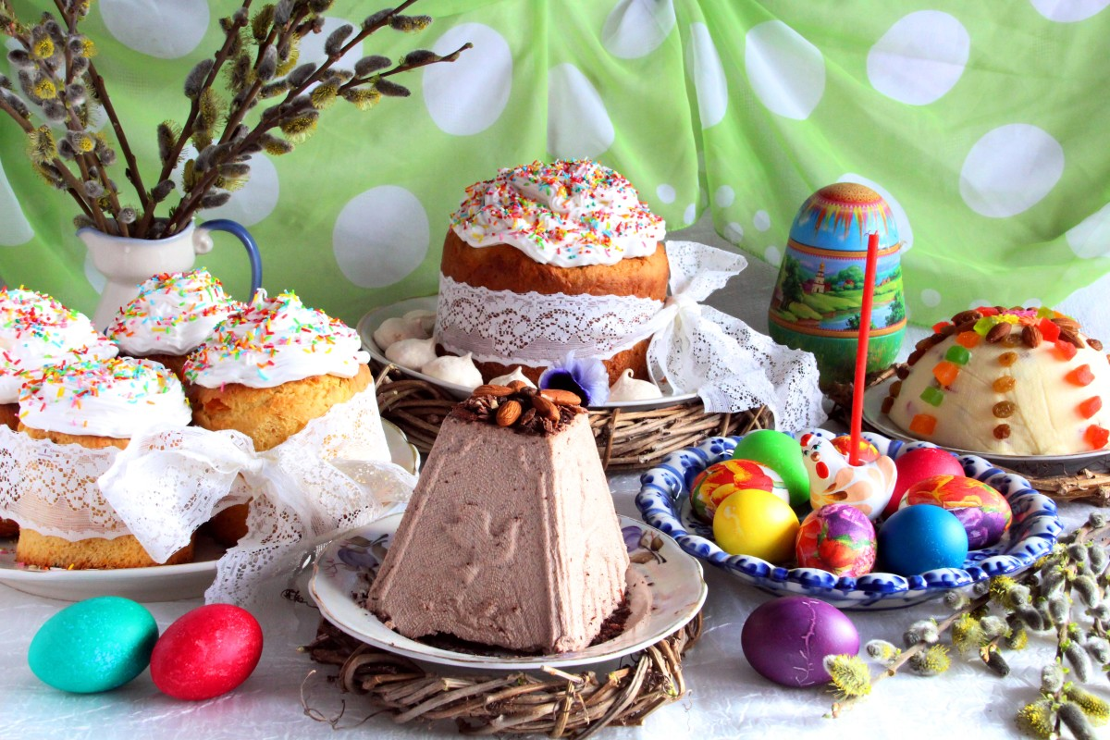

Slide 9
ДОМАШНЕЕ ЗАДАНИЕ:
1. РЕШИТЕ ЗАГАДКУ:
Может и разбиться,
Может и свариться,
Если хочешь, в птицу
Может превратиться.
Что это такое?
2. Послушайте и прочитайте текст диалога „У Дорониных на Пасху“
Стр. 90. и 91.
3. Напишите какие блюда у вас дома готовят на Пасху!

